Slide 1
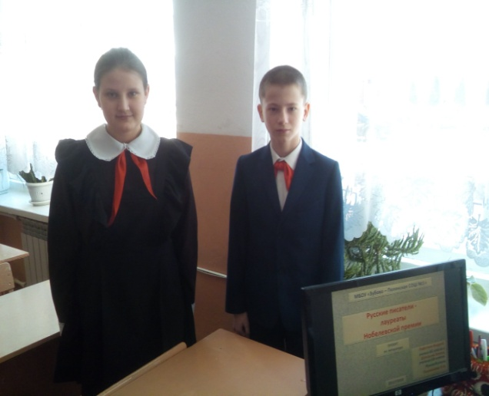
Русские писатели - лауреаты
Нобелевской премии
МБОУ «Зубово – Полянская СОШ №1»
ПРОЕКТ
по литературе
Лафуткин Андрей,
ученик 6Б класса и Шукшина Злата, ученица 6В класса.
Руководитель
Лашманова Л.И.
2017/2018

Slide 2
Цели и задачи:
- узнать, что такое Нобелевская премия, в какой области и за какие заслуги она присуждается;
- выяснить имена российских лауреатов нобелевской премии в области литературы;
- проанализировать значимость Нобелевской премии с момента возникновения и в наше время.

Slide 3

Гипотеза
Если мы, учащиеся, будем знать лауреатов
Нобелевской премии и
передавать свои знания другим, то это будет
способствовать повышению чувства
патриотизма, включенности
каждого в судьбу народа
и государства.

Slide 4

Методы исследования:
опрос учащихся, родителей, соседей и др.;
изучение художественной,
документальной литературы
и Интернет-ресурсов
по теме

Slide 5
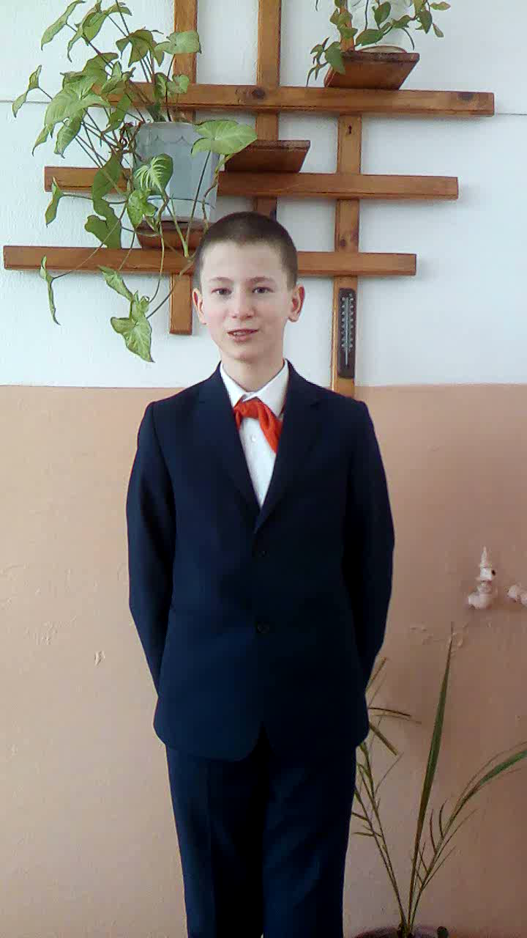

Slide 6
Результаты анкетирования
Вопрос | % Не знают
Знаете ли Вы, что такое Нобелевская премия? | 75
За что она вручается? | 62
В каких областях деятельности её вручают? | 50
В какой стране её вручают? | -

Slide 7
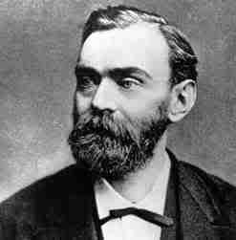
Альфред Нобель
(1833-1896)
Шведский
химик-экспериментатор ; бизнесмен;
доктор философии и академик; изобретатель динамита;
основатель благотворительного фонда для награждения премией своего имени - Нобелевской премии, принесшего ему посмертную известность.

Slide 8
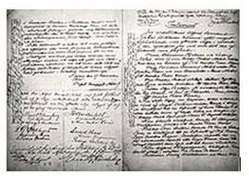

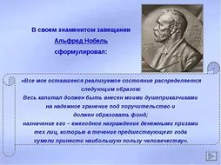
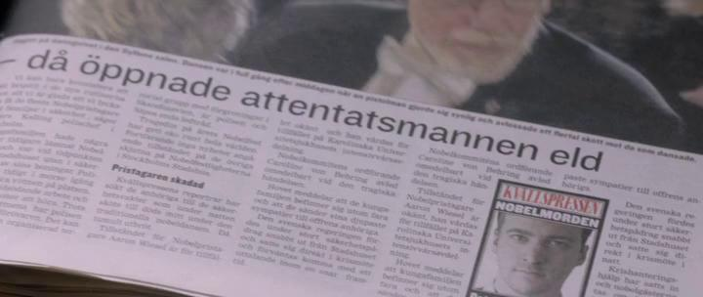
Завещание Нобеля
Химия
Физика
Медицина
Литература
Экономика

Slide 9
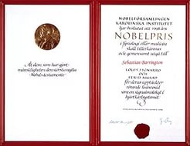
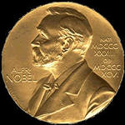

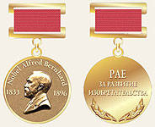
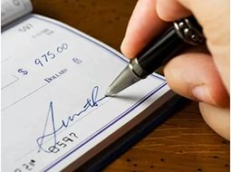
Нобелевские награды

Slide 10
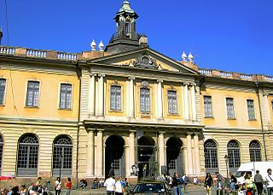
Здание Шведской академии, в котором ежегодно происходит избрание лауреата
Нобелевской премии по литературе

Slide 11
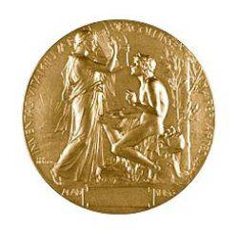
Нобелевская медаль по литературе
"Inventas vitam juvat excoluisse per artes"
("Изобретение делает жизнь лучше, а искусство - прекраснее").

Slide 12

Россияне-номинанты Нобелевской премии
Физика – 13 чел.
Медицина – 2 чел.
Премия Мира – 2 чел.
Химия - 1 чел.
Экономика – нет
Литература – 5 чел.

Slide 13
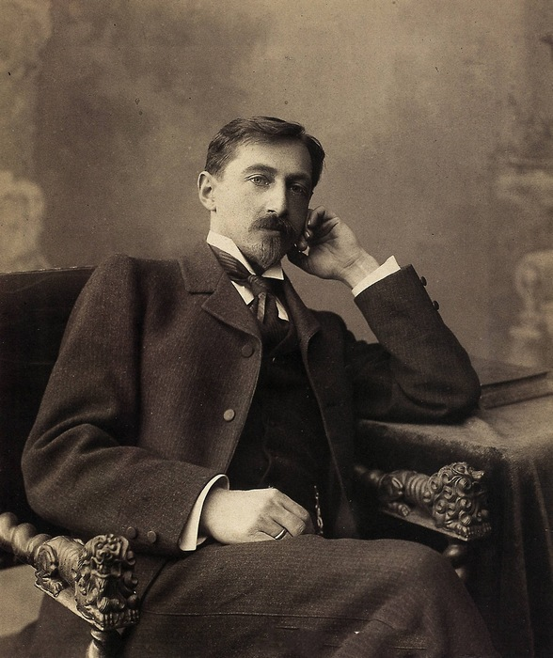

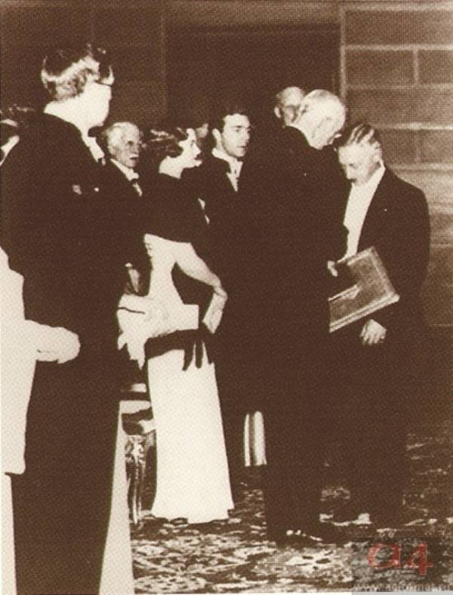

Иван Алексеевич Бунин- нобелевский лауреат
За «способности необычайно выразительно и точно описывать реальную жизнь»
1933 г.

Slide 14
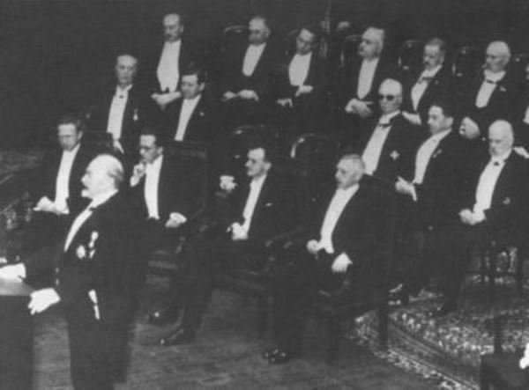
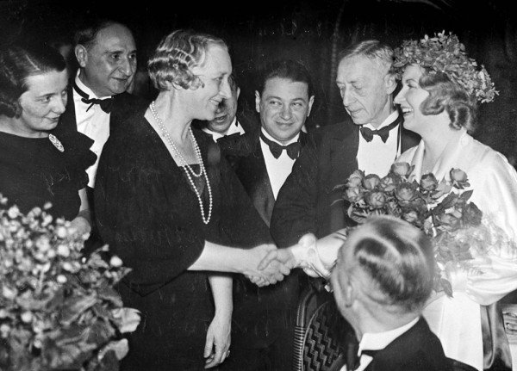
Иван Алексеевич Бунин- нобелевский лауреат
Иван Бунин во время церемонии вручения Нобелевской премии.
Король Швеции Густав V вручает Бунину диплом нобелевского лауреата и золотую медаль.
И. Бунин среди нобелевских лауреатов
( крайний справа в первом ряду)

Slide 15
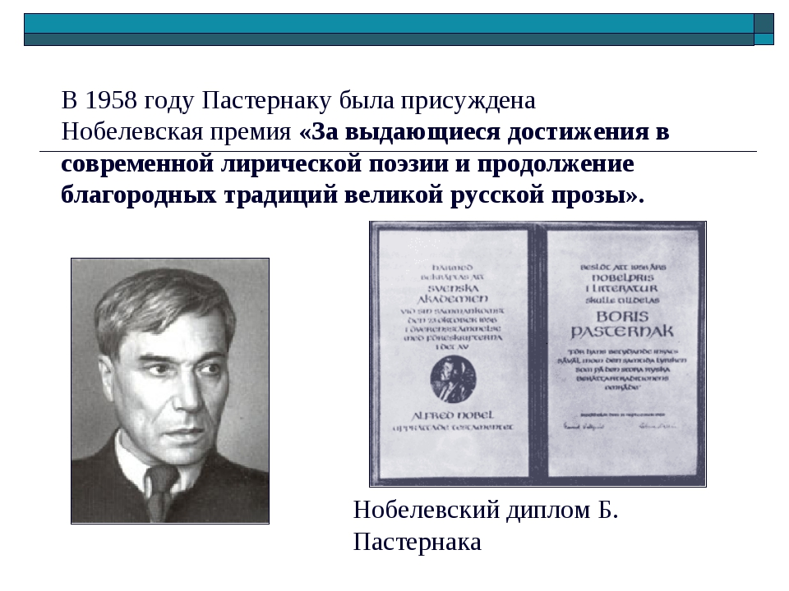

Борис Леонидович Пастернак
1958 г

Slide 16
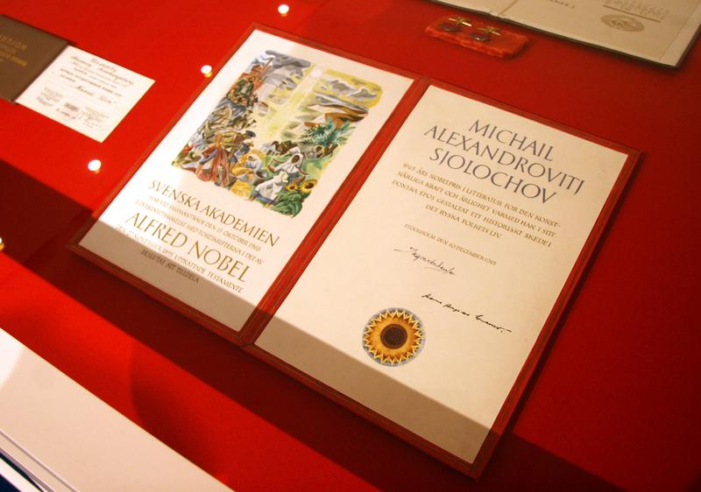


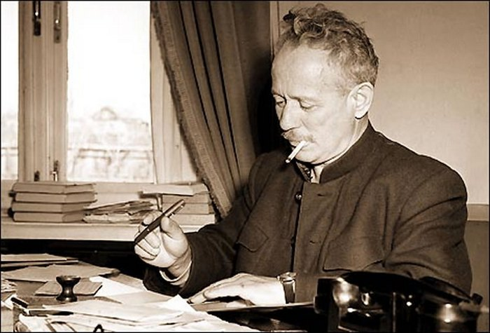
Михаил Александрович Шолохов
«За художественную силу и цельность эпоса о донском казачестве в переломное для России время»
1965 г

Slide 17


Slide 18
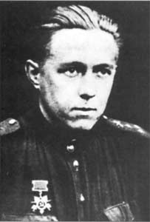


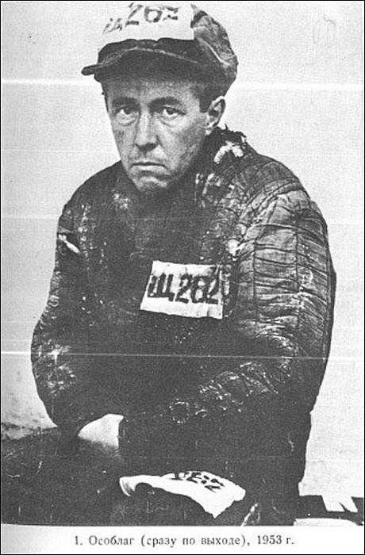


Александр Исаевич Солженицын

Slide 19
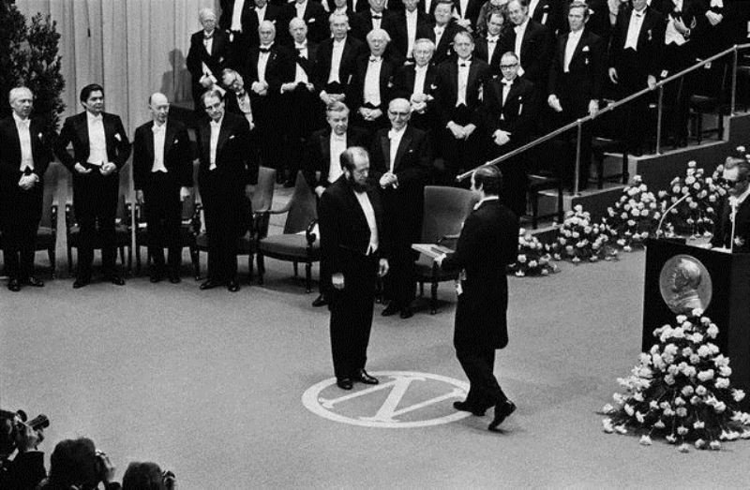
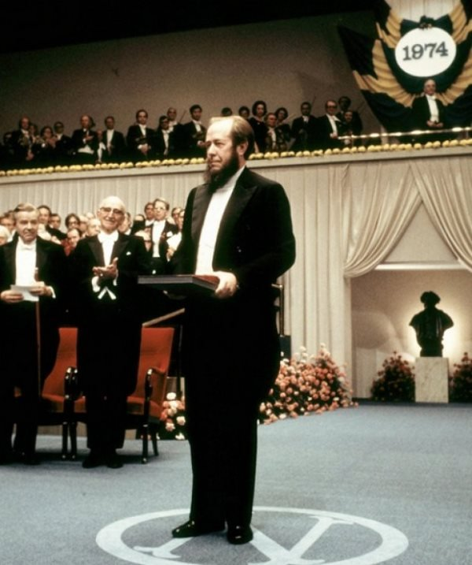
Вручение премии
А. И. Солженицыну
«За нравственную силу, почерпнутую в традиции великой русской литературы».
1970 г

Slide 20



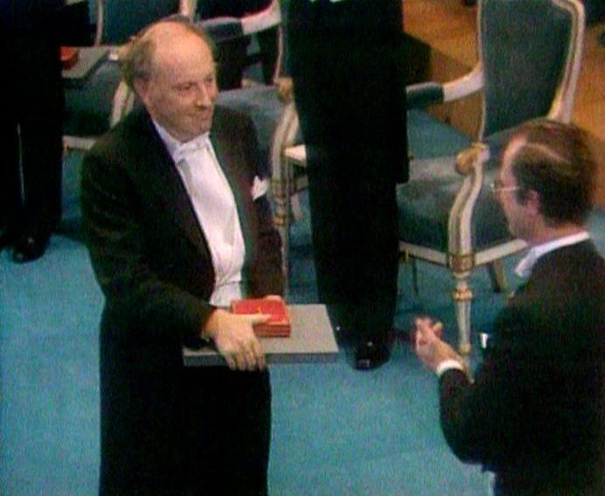

Иосиф Александрович Бродский
1987 г

Slide 21
Иосиф Бродский, стихи для детей
Пират.
Пёс по имени Пират
умыванию не рад.
Так орёт, так визжит,
что посуда дребезжит.
Мама смотрит, брови хмуря:
ванна - море, в море - буря.
Лай стоит на весь этаж:
Взят Пират на абордаж.
Зазевался я на миг,
и Пират из ванны - прыг
прямо в кухню, с кухни - в дверь...
Догони его теперь!
И от лап его лохматых
всюду мокрые следы...
Настоящие пираты
не пугаются воды.
Сентябрь.
Сентябрь - портфели, парты.
В классе - кляксы, помарки.
Двух полушарий карты.
Желтые листья в парке.
Перья - как балерины,
пляшут буквы кривые.
Вписываются витрины
в прописи дождевые.
В роще дятел и белка
что-то шепчут друг другу.
И журавлиная стрелка
отклоняется к югу…

Slide 22
Выводы:
Выводы:
Нобелевская премия - самая престижная в мире;
присуждается за выдающиеся научные исследования;
факт существования Нобелевской премии и на сегодняшний день не утратила своего значения;
Литература — это руководство человеческого разума человеческим родом.
Виктор Мари Гюго
Литература — это когда читатель столь же талантлив, как и писатель.
Михаил Светлов
Литература рождается из глубины народной души.
Адам Мицкевич

